Slide 1
시나리오에 따른 공정 시뮬레이션
1팀 – 안형석, 김건호, 박민준, 오영택

Slide 2
프로젝트 개요
설비를 사용해 공정을 진행 할 경우, 어떠한 결과를 얻을 수 있는지 사전에 시뮬레이션 해본다.
3가지 사전에 정해진 시나리오에 대한 공정을 시뮬레이션 해본다.
임의의 성능을 가진 설비를 통해 공정을 수행 할 경우, 기대 되는 제품의 생산량 및 설비의 가동률을 파악 할 수 잇다.

Slide 3
팀원 소개
안형석
팀장, 와이저를 활용한 디지털트윈 및 전반적인 조율
김건호
유니티 를 활용한 시각화 담당. 회의록 작성
박민준
와이저를 활용한 디지털트윈
오영택
데이터베이스를 활용해 결과값 분석 및 시각화

Slide 4
프로젝트 진행 달력

Slide 5
프로젝트 진행 달력

Slide 6
유니티 - 김건호
스크립트 설명
구현내용
시연영상

Slide 7

스크립트 설명
UNITY 구현에 사용한 주요 스크립트 설명

Slide 8
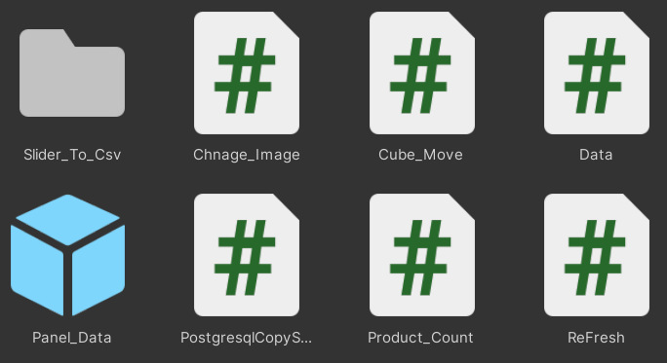
스크립트 설명
Slider_To_Csv : product_flow_list csv를 불러와 컬럼(out_time-in_time 값을 불러와 슬라이더의 value에 넣어주는 스크립트
Change_Image: 배속 버튼을 누르면 이미지가 바뀌게 되는 스크립트
Cube_Move:옵션 창에서 설비 클릭 시 오브젝트를 타일 위를 기준으로 생성하는 스크립트
Data: 파일이름과 데이터 타입 가져오는 스크립트
PostgresqlCopyScript: 배치파일 새로 고침 버튼에 들어간 스크립트
Product_Count: 슬라이더 value 가 0 이되면 1개 제품 완성했다는 카운트 +1
ReFresh: 배치 파일 실행

Slide 9
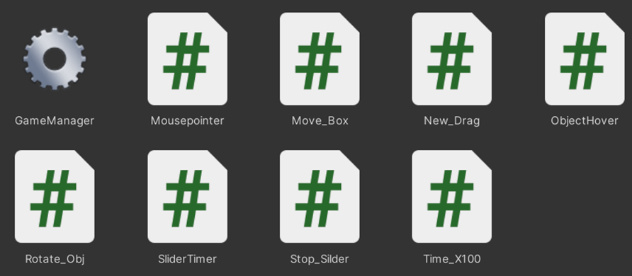
스크립트 설명
Mousepointer:마우스를 가져다 놓을 시 콘솔창에 “Enter”,”Exit”이 뜨게 끔 하는 스크립트
New_Drag: 드래그 기능
ObjectHover: 마우스를 가져다 놓을시 해당색에 관한 상태가 무엇인지(INIT,ACTIVE,WAIT,ERROR)
Rotate_Obj:옵션 창에서 생성한 오브젝트 로테이트 가능 하도록하는 스크립트
SliderTimer: Slider_To_Csv 스크립트에서 넣어준 value를 슬라이더 게이지가 줄게 끔(제품 하나를 만드는데 걸리는 시간= out_time - in_time)
Stop_Silder: 슬라이더라 파일명을 지었지만 사실상 timescale을 0 으로 만들어 일시정지하는 스크립트
Time_X100: 배속 버튼 관련 배속을 하게 끔 하는 스크립트

Slide 10
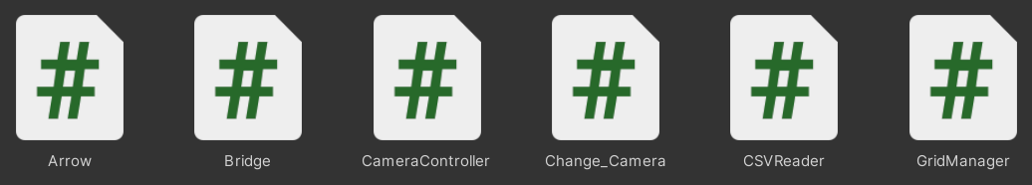
스크립트 설명
Arrow:트랙위에 active 상태 일 때 물건이 이동하는 것 처럼 가시화 한 스크립트
Brige: DB 연결하여 설비 프리팹, 타일을 불러오는 스크립트
CameraController: 카메라 움직임
Change_Camera: 시나리오별로 클릭 시 카메라시점 변경 (생성된 설비가 씬 중앙에 잘보이게 끔) 스크립트
CSVReader: CSV를 읽어오는 스크립트
GridManager: csv에 맞는 타일을 세팅해주는 것

Slide 11
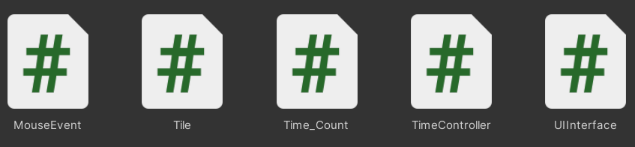
스크립트 설명
Time_Count:공정이 돌아가는 순서 시간의 흐름에 따른 가시 표현 (왼쪽 하단)
Tile: csv에 맞게 설비를 불러오는 스크립트
Time_count: 시간의 흐름에 따른 설비순서 텍스트로 뜨게 끔 하는 스크립트
TimeController: 버튼 클릭 시 시간이 흐르게 하는 것(뽑아낸 csv와 연관)
UIInterface: 브릿지와 연관되어 있으며, 버튼에 할당하는 함수들을 모아 놓은 스크립트
Create_Thing 폴더: 각 설비 오브젝트 생성(5,5,5) 크기로 생성하게 하는 스크립트

Slide 12
구현 내용
UNITY를 이용해 시각화를 수행한 내용

Slide 13
구현 내용
시작화면 및 클릭 시 상호작용 (게임시작)
시작버튼
버튼 클릭 시 시나리오 1,2,3 해당하는 시나리오가 팝업
버튼 클릭 시 옵션 창 띄우기
버튼 클릭 시 경과시간 띄우기
버튼 클릭 시 슬라이더 띄우기
마우스 이동시 파티클 표현
8.마우스 드래그 앤 드랍으로 각 설비 드래깅
9.옵션창에서 각 설비 별 버튼 생성
(원래 계획은 진짜 게임처럼 시작버튼을 누르면 캐릭터를 이용하여 공장에 들어가 오브젝트 상호작용시 공정설비 전체가 작동하게끔 하려하였었음)
10.전체적인 ui 창 색깔 조정 및 설비 색 조정
11.상태변화시 색 조정
12.씬 배경 머터리얼로 변환하여 배경조정
13.슬라이더를 사용하여 시나리오별 클릭 시 하단부에(투입,트랙,공정,적재의 소요시간) 표현
14.즉, 하나의 제품이 (투입->트랙->공정->적재순으로) 완성되는 것을 표현

Slide 14
구현 내용
15.마우스로 설비를 가져다 대었을 때 가동률 ,작업 지원율, 고장발생률 ui로 표현 (console 창에서도 동일)
16.드래그 기능 대신 멘토님이 말씀하신대로 타일 기준 오브젝트생성 및 로테이트
17.프리팹 조정(색, 모양)
18.씬 배경 변경
19.배치파일 새로고침(누르면 csv 업데이트)
20.Csv 목록 -> 시나리오에 해당하는 csv 값 및 그래프 버튼 누르면 해당 이미지 팝업
21.씬 배속 기능, 씬 일시정지 기능(누르면 이미지 아이콘도 변하게)
22.공정순서 (왼쪽하단 텍스트) 가시화
23.Csv(product_flow_list)를 불러와 컬럼(out_time-in_time) value 값 구하여 슬라이더 value 적용 value가 0이 되면 다음 행으로 넘어감
24.카메라 앵글 조정
25.Asset 내에 쓸모없는 더미 데이터 삭제 -> 용량 최적화
26.설비가 ACTIVE상태 일때 화살표 표현

Slide 15
시연 영상

Slide 16
시연영상 삽입

Slide 17
CSV 설명
UNITY 구현에 사용한 주요 CSV 설명

Slide 18
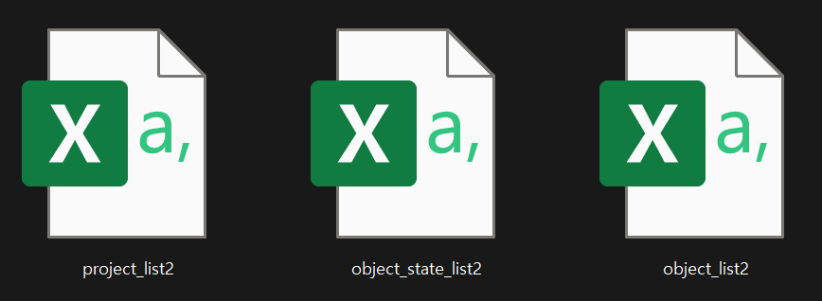
CSV 설명
1.project_list:시나리오별 아이디 값, 타일의 x,y 값
시뮬레이션 시작 시간, 끝나는 시간
2.object_state_list: 각 설비 별 State의 시간 값
3.object_list:각 설비 별 종류 와 설비의 길이

Slide 19
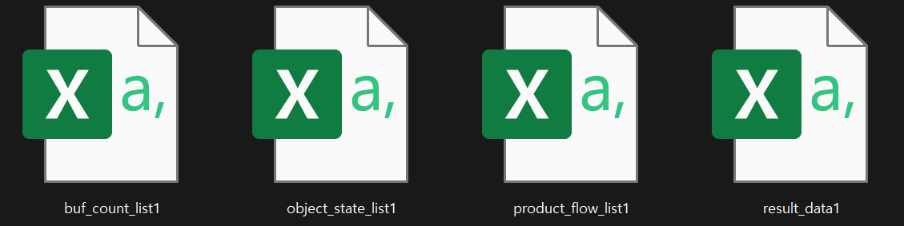
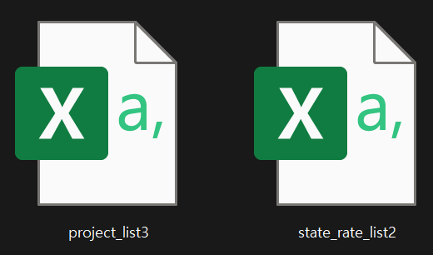
CSV 설명
4.buf_count_list: 각 버퍼에 쌓여 있는 리스트 파일
5.object_state_list: 각 오브젝트(각 설비)의 상태(state) 시작, 끝나는 시간
6.product_flow_list:각 설비(투입,트랙,공정,적재)가 들어간 시간, 나간 시간 파일
7.state_rate_list: 가동률, 작업지연율, 고장발생률 파일
8.state_time_list: 실제 돌려 봤을 경우 상태(state)별 시간 파일

